Slide 1

Predstavitev projekta
Skupina: ni_imena

Slide 2
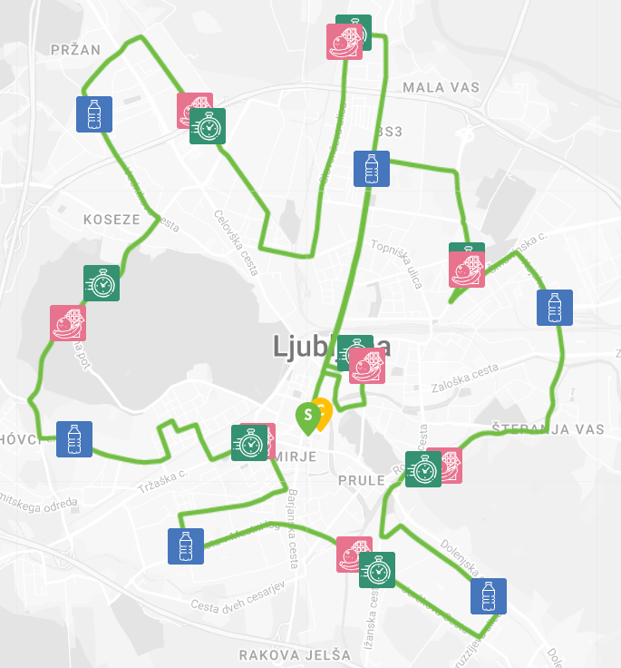
Uvod
Namen
Primer uporabe
Zgled

Slide 3
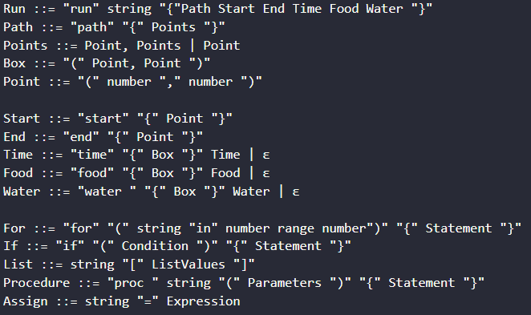
BNF definicija jezika
Osnovni element - run
Obvezni elementi - path, start, end
Opcijski elementi
Nadgradnje

Slide 4
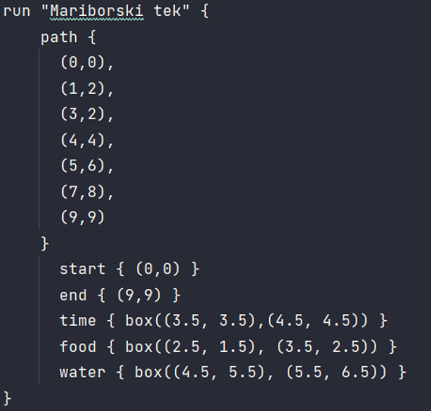
Osnovni program
Vsi elementi v strukturi run
Sledita start in end
Na koncu opcijski elementi

Slide 5
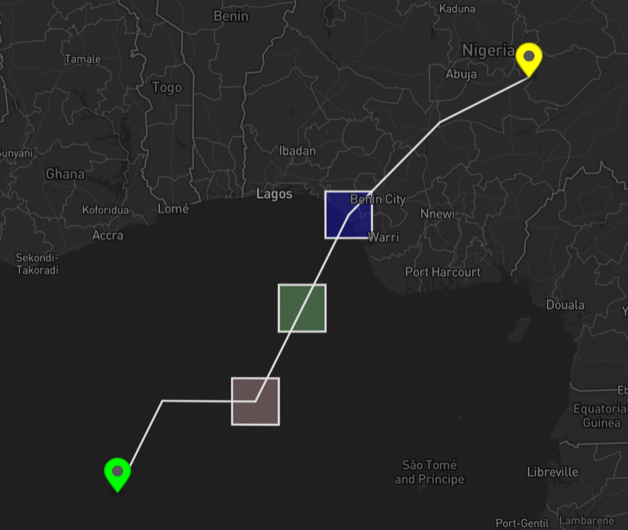
Rezultat

Slide 6
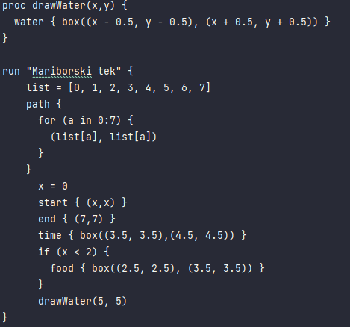
Napredni program
Procedura pred strukturo teka
For deluje samo z range
Spremenljivke ne smejo biti rezervirane besede
If deluje z operatorji <, >, ==

Slide 7
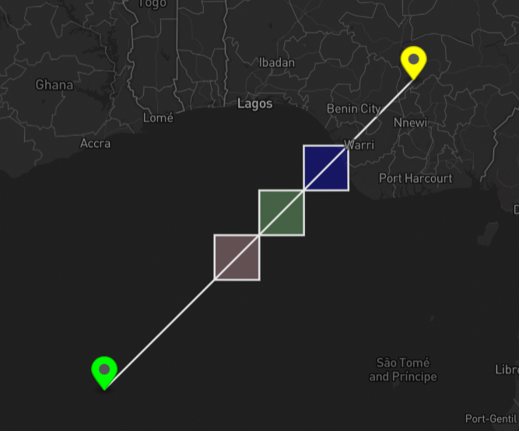
Rezultat

Slide 8
Hvala za pozornost

